Slide 1
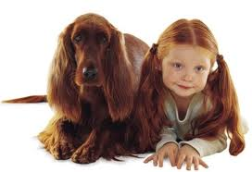
МДОУДСКВ№ 2 «Ромашка»г.Талдом. Познавательный проект «Животные планеты Земля». Группа №6 «Почемучки». 28.01.2013-01.02.2013. Разработала проект Жукова С.Н.

Slide 2
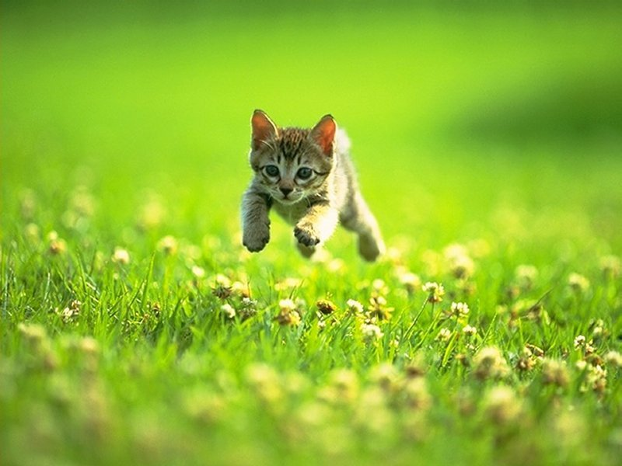
Мир животных небычайно разнообразен и привлекателен для детей . Еще в самом раннем дестве многие из ребят имеют такую нужную возможность контактов с домашними животными -кошками ,собаками. Животные становятся такой же неотъемлемой часью детства,как и любимые игрушки. Разнообразные ситуации общения с домашними животными дают большой запас представлений об их особенностях,повадках,пробуждают интерес,любознательность,формируют навык взаимодействия с ними. Вот почему и был составлен проект «Животные планеты Земля» (познавательный, краткосрочный,тематический.)

Slide 3
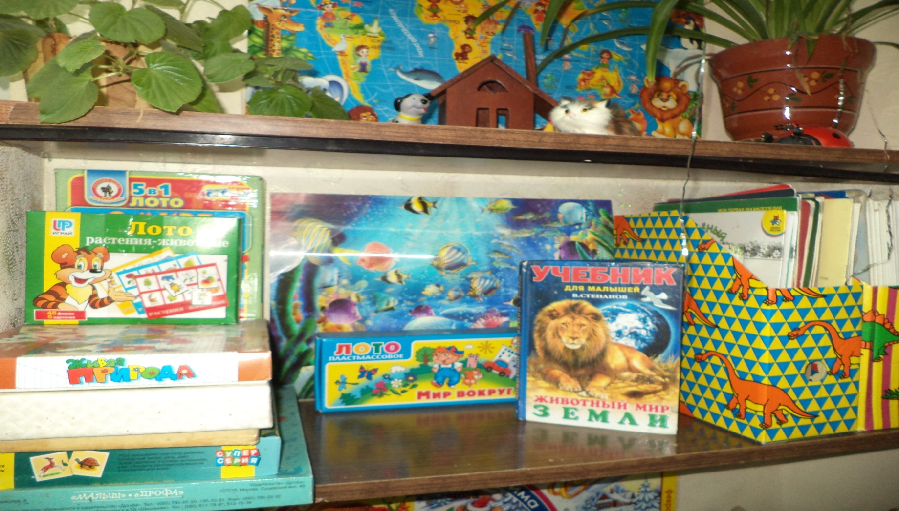
Наш уголок природы.

Slide 4
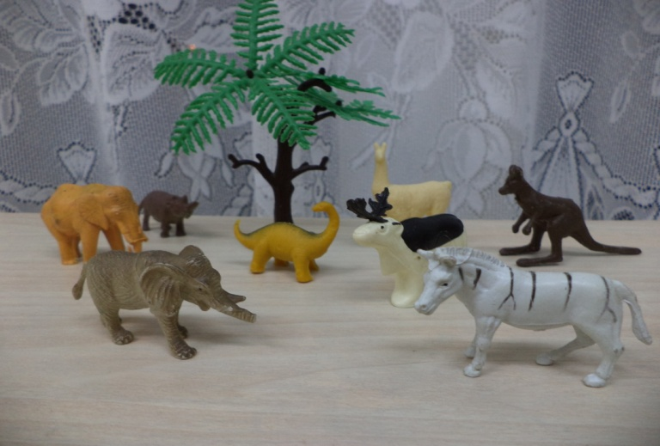
Мини музей «Наши лучшие друзья.»

Slide 5
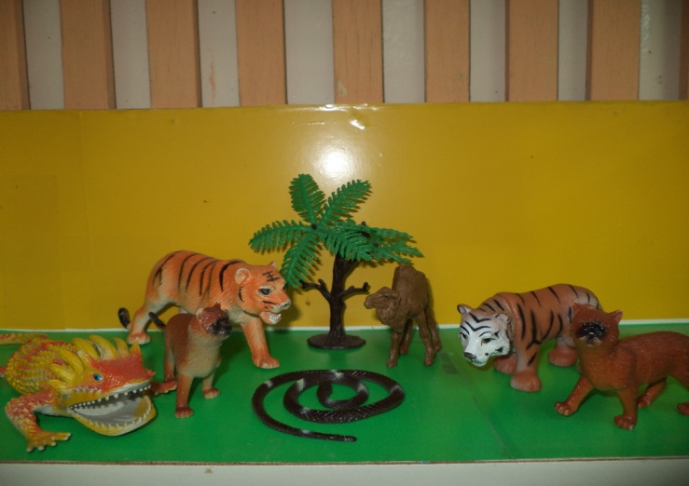
Мини музей «Наши лучшие друзья.»

Slide 6
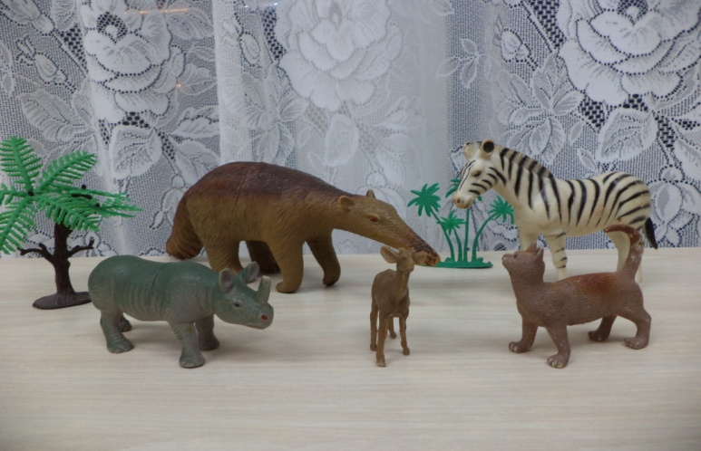
Мини музей «Наши лучшие друзья.»

Slide 7
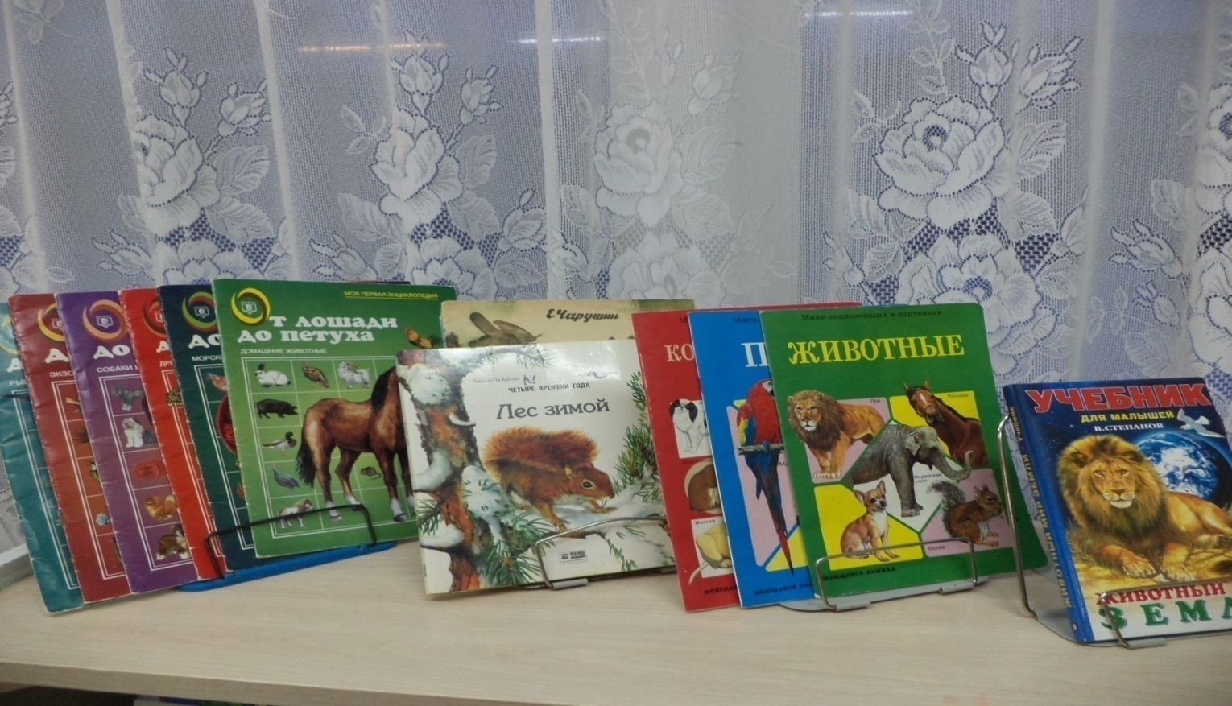
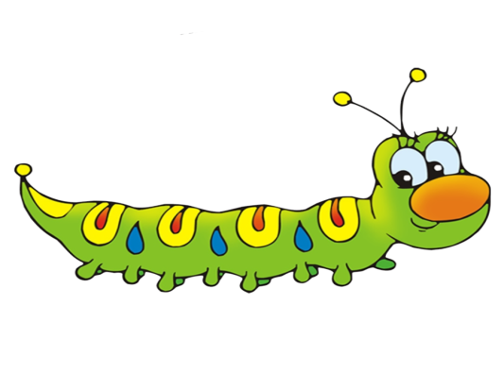
Книги о животных.

Slide 8
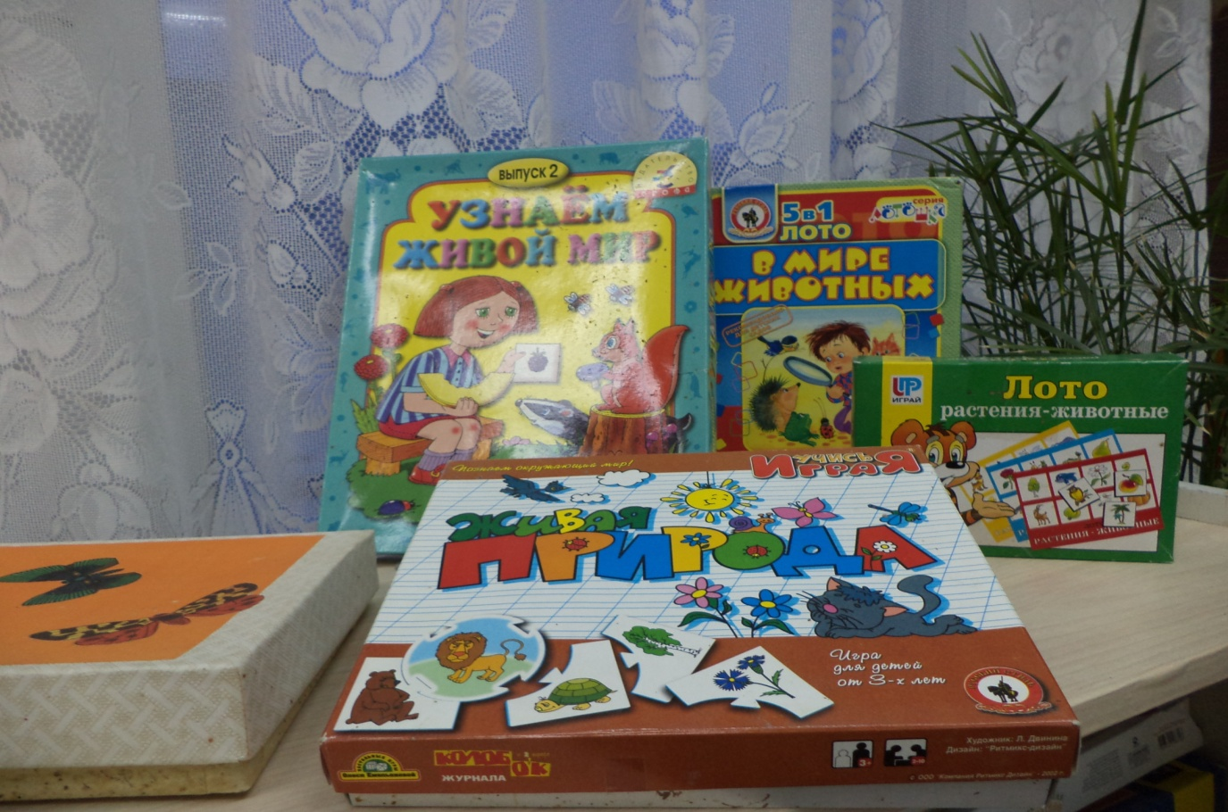
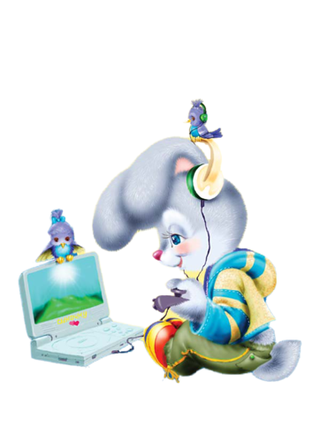
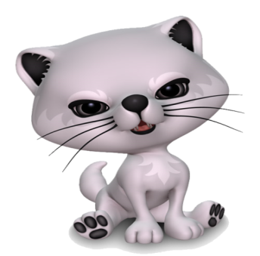
Наши игры.

Slide 9
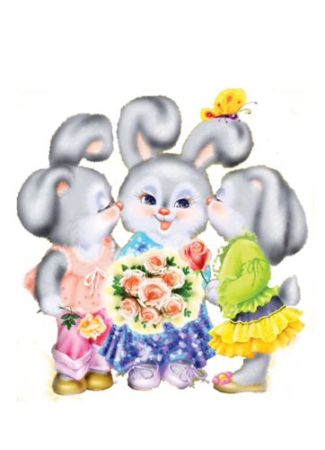
Спасибо за внимание!

